Slide 1
Pembangunan Sistem Informasi
Rani Susanto, M.Kom

Slide 2
Apa Itu Pembangunan Sistem?
2
Menyusun suatu sistem yang baru untuk menggantikan sistem yang lama secara keseluruhan atau memperbaiki sistem telah ada.
Why (need)
What (problem and prospect)
How (requirement)

Slide 3
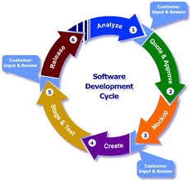
3
MODEL PEMBANGUNAN SISTEM INFORMASI
(PSI)
System Development Life Cycle

Slide 4
4
System Development Life Cycle
Merupakan metodologi umum dalam pengembangan sistem yang menandai kemajuan usaha analisis dan desain.

Slide 5
Analisis Sistem
Perancangan Sistem
Siklus Hidup Pengembangan Sistem
Implementasi SIstem
Operasi & Perawatan Sistem

Slide 6
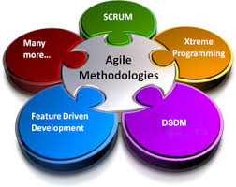
METODOLOGI PENGEMBANGAN SISTEM

Slide 7
Metodologi Pengembangan Sistem
7
Waterfall
Prototype
Spiral
RAD

Slide 8
Waterfall
8
Perencanaan
Analisis
Desain
Kode
Pengujian
Pemeliharaan

Slide 9
Perencanaan (Rekayasa Sistem)
9
Membangun syarat semua elemen sistem dan mengalokasikan ke perangkat lunak
Pengumpulan kebutuhan pada level sistem yaitu kebutuhan perangkat keras, perangkat lunak, orang dan basis data

Slide 10
Analisa kebutuhan sistem informasi
10
Menganalisis dan pengumpulan kebutuhan sistem yang sesuai dengan domain informasi tingkah laku, unjuk kerja, dan antar muka (interface)
Pengumpulan kebutuhan untuk sistem informasi (PL) yang berupa data input, proses yang terjadi dan output yang diharapkan dengan melakukan wawancara dan observasi

Slide 11
Desain
11
Berfokus pada : struktur data, arsitektur perangkat lunak, representasi interface, dan detail (algoritma) prosedural.
Menterjemahkan analisa kebutuhan ke dalam bentuk rancangan sebelum penulisan program yang berupa perancangan antarmuka (input dan output), perancangan file-file atau basis data dan merancang prosedur (algoritma)

Slide 12
Kode (Implementasi dan Penulisan Program)
12
Menerjemahkan desain ke dalam suatu bahasa yang bisa dimengerti oleh komputer.
Hasil rancangan di atas diubah menjadi bentuk yang dimengerti oleh mesin dalam bentuk bahasa pemrograman. Jika rancangannya rinci maka penulisan program dapat dilakukan dengan cepat.

Slide 13
Pengujian
13
Pengujian difokuskan pada logika internal, fungsi eksternal dan mencari semua kemungkinan kesalahan, dan memeriksa apakah sesuai dengan hasil yang diinginkan.

Slide 14
Pemeliharaan
14
Pemeliharaan dilakukan karena perangkat lunak harus menyesuaikan dengan lingkungan baru.
Sistem informasi (PL) yang telah diuji (bebas dari kesalahan) diimplemetasikan dilingkungan pelanggan jika ditemui kesalahan (error) maka dilakukan perbaikan atau adanya penambahan fungsi

Slide 15
Kelebihan dan Kekurangan
15
Kelebihan | Kekurangan
Kualitas dari sistem yang dihasilkan akan baik. Ini dikarenakan oleh pelaksanaannya secara bertahap. Sehingga tidak terfokus pada tahapan tertentu. Document pengembangan system sangat terorganisir, karena setiap fase harus terselesaikan dengan lengkap sebelum melangkah ke fase berikutnya. Jadi setiap fase atau tahapan akan mempunyai dokumen tertentu. Metode ini masih lebih baik digunakan walaupun sudah tergolong kuno, daripada menggunakan pendekatan asal-asalan. Selain itu, metode ini juga masih masuk akal jika kebutuhan sudah diketahui dengan baik. | Diperlukan majemen yang baik, karena proses pengembangan tidak dapat dilakukan secara berulang sebelum terjadinya suatu produk. Kesalahan kecil akan menjadi masalah besar jika tidak diketahui sejak awal pengembangan yang berakibat pada tahapan selanjutnya. Pelanggan sulit menyatakan kebutuhan secara eksplisit sehingga tidak dapat mengakomodasi ketidak pastian pada saat awal pengembangan. Pelanggan harus sabar, karena pembuatan perangkat lunak akan dimulai ketika tahap desain sudah selesai. Sedangkan pada tahap sebelum desain bisa memakan waktu yang lama. Pada kenyataannya, jarang mengikuti urutan sekuensial seperti pada teori. Iterasi sering terjadi menyebabkan masalah baru.

Slide 16
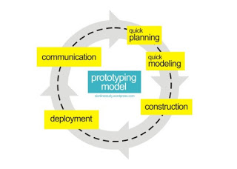
Prototype
16
Prototype merupakan salah satu metode dimana pengembang dan pelanggan dapat saling berinteraksi selama proses pembuatan sistem.

Slide 17
Tahapan Prototype
17
Pengumpulan Kebutuhan
Membangun Prototyping
Evaluasi Prototyping
Mengkodekan Sistem
Pelanggan dan pengembang bersama-sama mendefinisikan format seluruh perangkat lunak, mengidentifikasikan semua kebutuhan, dan garis besar sistem yang akan dibuat.
Membangun prototyping dengan membuat perancangan sementara yang berfokus pada penyajian kepada pelanggan (misalnya dengan membuat input dan format output)
Evaluasi ini dilakukan oleh pelanggan apakah prototyping yang sudah dibangun sudah sesuai dengan keinginan pelanggan.
Dalam tahap ini prototyping yang sudah di sepakati diterjemahkan ke dalam bahasa pemrograman yang sesuai

Slide 18
Tahapan Prototype (2)
18
Menguji sistem
Setelah sistem sudah menjadi suatu perangkat lunak yang siap pakai, harus dites dahulu sebelum digunakan. Pengujian ini dilakukan dengan White Box, Black Box, pengujian arsitektur dan lain-lain
Evaluasi Sistem
Pelanggan mengevaluasi apakah sistem yang sudah jadi sudah sesuai dengan yang diharapkan
Menggunakan sistem
Perangkat lunak yang telah diuji dan diterima pelanggan siap untuk digunakan

Slide 19
Kelebihan dan Kekurangan
19
Kelebihan | Kekurangan
Adanya komunikasi yang baik antara pengembang dan pelanggan Pengembang dapat bekerja lebih baik dalam menentukan kebutuhan pelanggan Pelanggan berperan aktif dalam pengembangan sistem Lebih menghemat waktu dalam pengembangan sistem Penerapan menjadi lebih mudah karena pemakai mengetahui apa yang diharapkannya. | pelanggan tidak paham bahwa perangkat lunak yang ada belum mencantumkan kualitas dan pemeliharaan untuk jangka waktu lama. pengembang biasanya ingin cepat, menyelesaikan proyek sehingga menggunakan alogaritma dan bahasa yang sedderhana agar lebih cepat, tanpa memikirkan program tersebut merupakan blue print system. hubungan pelanggan dengan komputer yang disediakan tidak mencerminkan teknik perancangan yang baik.

Slide 20
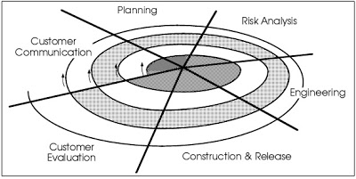
SPIRAL
20
model proses yang pendekatannya bersifat realistis pada software besar karena proses dari awal sampai proses pengiriman dan perbaikan dapat dipahami dnegan baik oleh clieent dan developer

Slide 21
Tahapan SPIRAL
21
Komunikasi Pelanggan
Membangun komunikasi antara pelanggan dan kebutuhan-kebutuhan yang diinginkan oleh pelanggan
Perencanaan
Mendefinisikan sumber daya, ketepatan waktu, dan proyek informasi lain yang berhubungan.
Analisis Resiko
Menaksir resiko manajemen dan teknis.
Perekayasaan
Membangun satu atau lebih representasi dari apikasi tersebut.
Konstruksi dan Peluncuran
Mengkonstruksi, menguji, memasang , dan memberi pelayanan kepada pemakai.
Evaluasi Pelanggan
Mendapatkan umpan balik dari pelanggan.

Slide 22
Kelebihan dan Kekurangan
22
Kelebihan | Kekurangan
Lebih cocok untuk pengembangan sistem dan perangkat lunak skala besar Pengembang dan pemakai dapat lebih mudah memahami dan bereaksi terhadap resiko setiap tingkat evolusi karena perangkat lunak terus bekerja selama proses Menggunakan prototipe sebagai mekanisme pengurangan resiko dan pada setiap keadaan di dalam evolusi produk. | Sulit untuk menyakinkan pelanggan bahwa pendekatan evolusioner ini bisa dikontrol. Memerlukan penaksiran resiko yang masuk akal dan akan menjadi masalah yang serius jika resiko mayor tidak ditemukan dan diatur. Butuh waktu lama untuk menerapkan paradigma ini menuju kepastian yang absolut

Slide 23
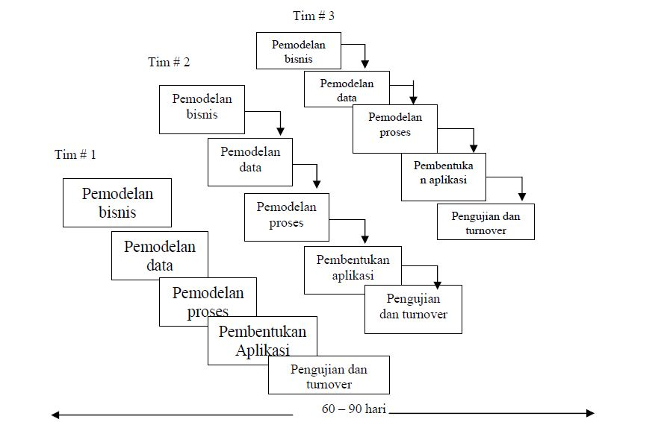
RAD (Rapid Application Development)
23
model pengembangan sistem informasi secara sekuesial linier yang menekankan pada siklus pengembangan yang sangat pendek

Slide 24
Tahapan RAD
24
Bussiness Modelling
Informasi apa yang mengendalikan proses bisnis? Informasi apa yang dimunculkan? Di mana informasi digunakan ? Siapa yang memprosenya ?
Data Modelling
Fase ini menjelaskan objek data yang dibutuhkan dalam proyek.
Process Modelling
Aliran informasi pada fase data modelling ditransformasikan untuk mendapatkan aliran informasi yang diperlukan pada implementasi fungsi bisnis.
Aplication Generation
memakai komponen program yang telah ada atau menciptakan komponen yang bisa dipakai lagi. Alat-alat bantu bisa dipakai untuk memfasilitasi konstruksi perangkat lunak.
Testing and Turnover
mengurangi waktu pengujian. Tetapi komponen baru harus diuji dan semua interface harus diperiksa secara penuh.

Slide 25
Kelebihan dan Kekurangan
25
Kelebihan | Kekurangan
Setiap fungsi dapat dimodulkan dalam waktu tertentu kurang dari 3 bulan RAD mempunyai kemampuan untuk menggunakan kembali komponen yang ada (reusable object)sehingga pengembang tidak perlu membuat dari awal lagi dan waktu lebih singkat . | RAD memerlukan sumber daya manusia yang memadai untuk menciptakan jumlah tim yang baik. RAD menuntut pengembang dan pelanggan memiliki komitmen dalam aktivitas yang diperlukan untuk melengkapi sebuah sistem dalam waktu yang singkat

Slide 26
Persamaan Setiap Model
26
Persamaan yang penting berbagai model pengembangan sistem yang utama adalah analisis sistem, desain sistem dan implementasi sistem.
Tahap pemeliharaan membutuhkan waktu dan biaya 48 – 60 % dari pengembang sistem. Ada dua alasan dilakukannya pemeliharaan :
memperbaiki kesalahan dalam perangkat lunak setelah sistem diberikan ke pelanggan
meningkatkan kemampuan perangkat lunak untuk merespon perubahan kebutuhan-kebutuhan organisasional, yang dapat berupa :
adanya permintaan fitur-fitur tambahan dari pemakai.
bisnis berubah seiring dengan waktu.
teknologi perangkat keras dan perangkat lunak berubah dengan pesat.

Slide 27
終わった

